Slide 1

B-Next
Bushaj Aldo
Bushaj Antonino
Frisullo Stefano Silvestro

Slide 2
Tema dell’app e deviazioni rispetto a quanto specificato nella scheda
B-Next si propone di offrire un servizio di ride-hailing, in cui l’utente tramite l’utilizzo di un’app può richiedere , dal proprio smartphone, di essere accompagnato in una determinata destinazione da una delle auto disponibili (ossia non prenotate da altri utenti nello stesso arco temporale)
Aggiunti archivio feedback e archivio prenotazioni
Aggiunti dettaglio feedback e dettaglio prenotazioni
Rimossa feature carpooling

Slide 3


Metodologia di Sviluppo, Funzionalità e Struttura dell’applicazione
approccio strutturato in brevi cicli di sviluppo (Extreme Programming)
capacità di rapido adattamento a circostanze mutevoli
L’applicazione è stata sviluppata per dispositivi Android, la versione minima supportata è la versione 10.0 Q API level 29, mentre per lo sviluppo è stato utilizzato il linguaggio Kotlin.

Slide 4

Il Server
Sviluppato in SpringBoot
Espone diverse API
Alcune sono:
getAllUsers
getUserById
getUserByName
deleteUser
generateJwtToken
signup
updateUser
getCarById
addCar

Slide 5
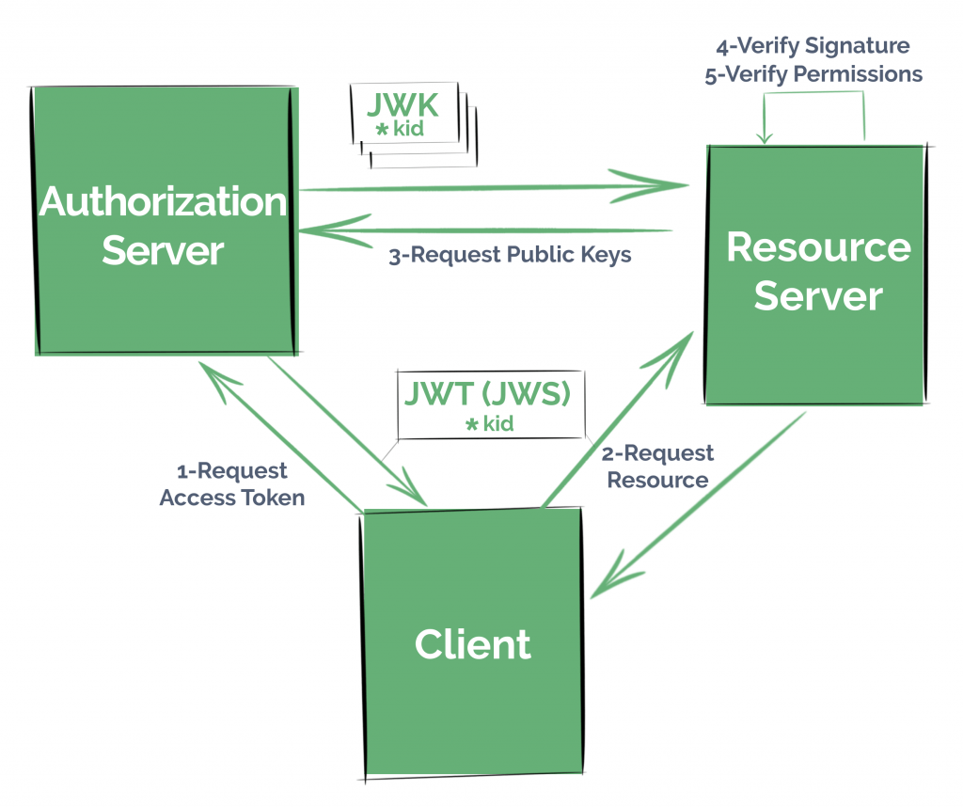
Login JWT e permessi

Slide 6

Database and Model
Lato server è stato utilizzato H2, scelta fatta in quanto è un database relazionale molto rapido all’avvio e leggero in memoria.
Entità modellate:
User
Feedback
Car
Reservation
Position

Slide 7
Struttura dell’applicazione
Model: contiene tutte le classi che fanno da modello quindi ad esempio l’utente con i dati personali (nome, cognome, data di nascita ecc..)
Bnext: contiene tutte le principali classi che si occupano di gestire il funzionamento dell’app, quindi tutto ciò concerne la logica del programma.
Bnext (androidTest): cartella che contiene i test strumentali sull’app, esempio corretta visualizzazione di bottoni, view, ecc.
Bnext (test): cartella che contiene il codice degli unit test

Slide 8


Struttura dell’applicazione ( pt2)
Layout: contiene tutte le varie activity del programma
Drawable: contiene tutte le varie immagini e icone mostrate nel programma
Supporto Multilingue:

Slide 9

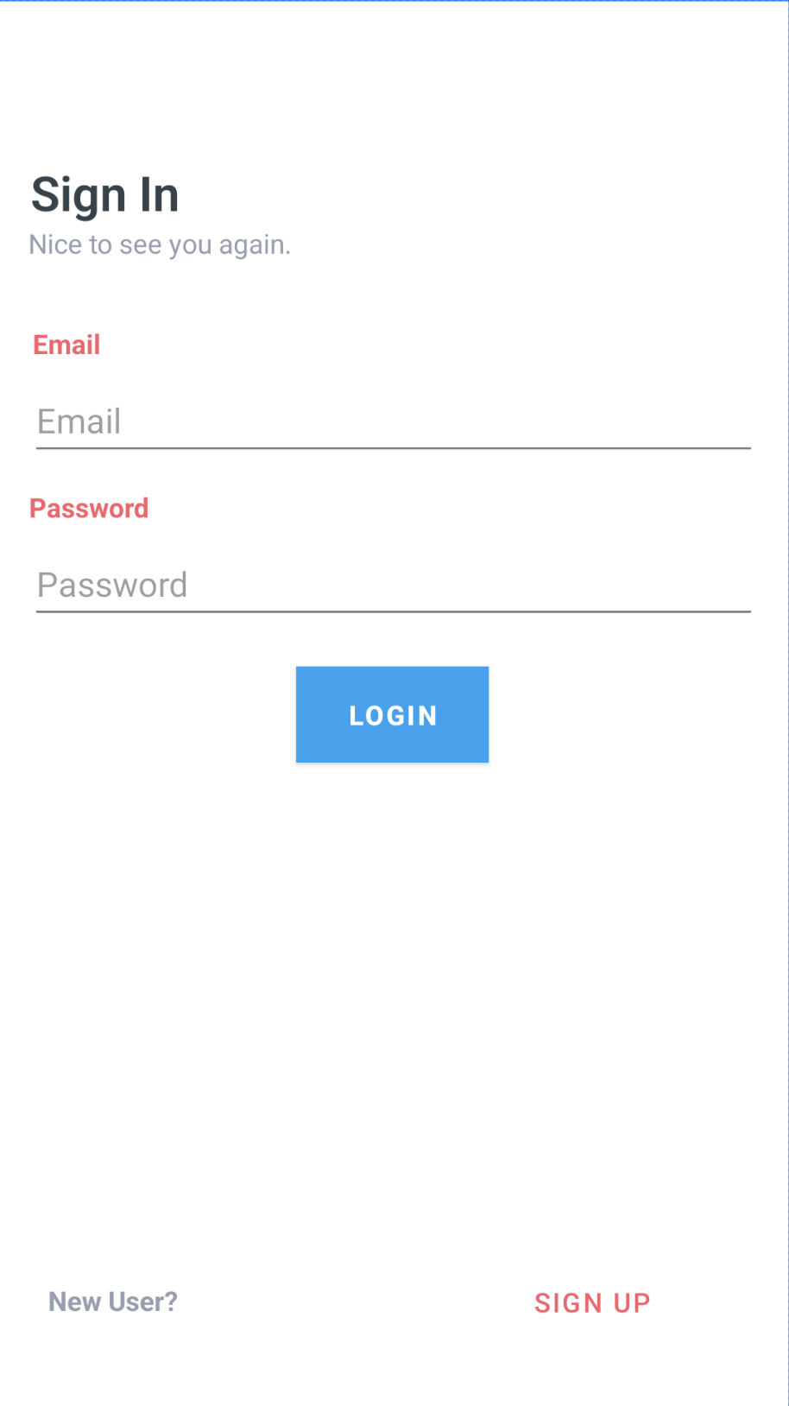
Walkthrough
Login
Indirizza l’utente verso l’attività di login tramite email e password o alla fase di registrazione tramite il tasto SIGN UP.
Notes:
Qui parte Aldo

Slide 10
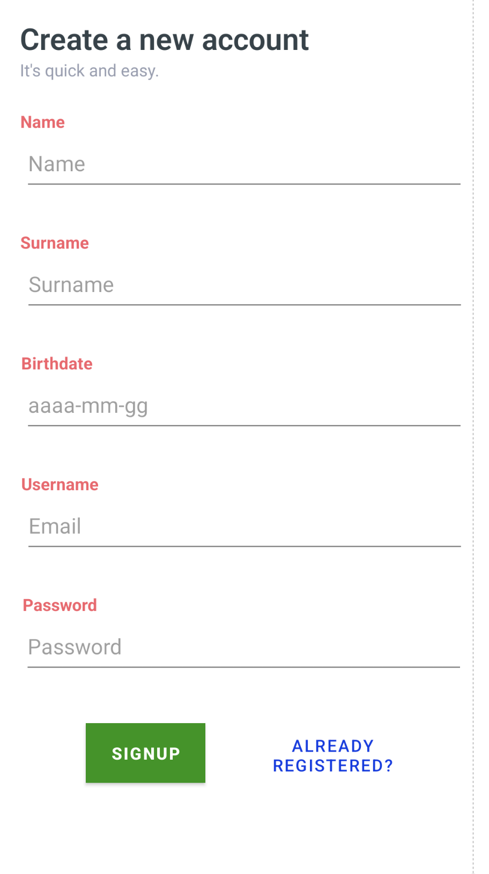
Walkthrough
Sign Up
Ai nuovi clienti vengono richiesti username e password che saranno poi utilizzati nella fase di login

Slide 11
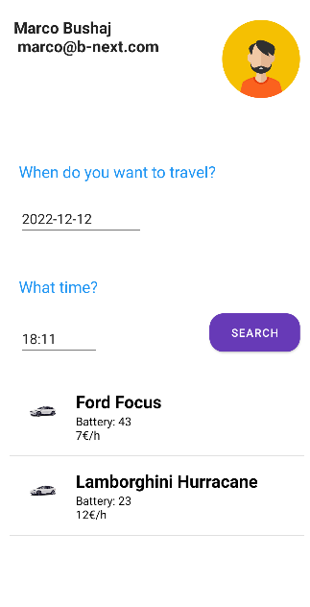
Walkthrough
Search Ride
Una volta scelti il giorno e l’ora vengono mostrate tutte le auto disponibili in quel momento con indicato anche il livello di batteria

Slide 12
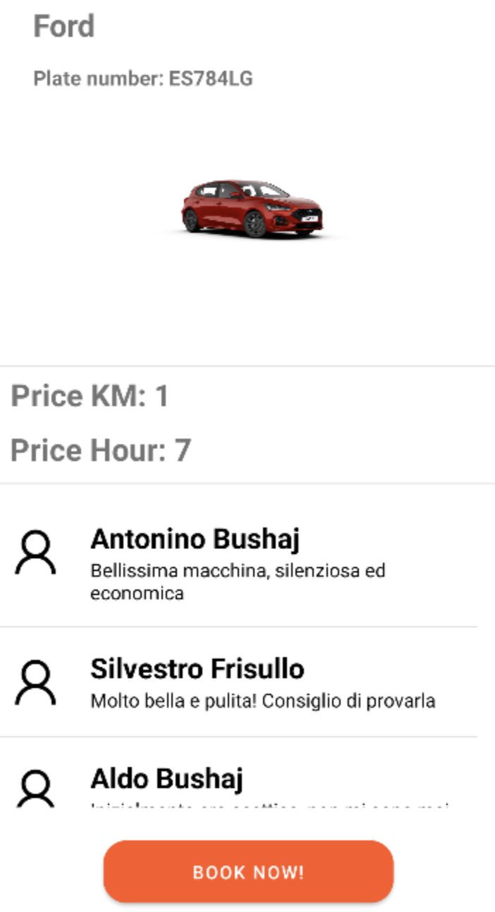
Walkthrough
Car Stats
Dettagli sull’auto:
costo orario, costo al kilometro e feedback
di altri utenti

Slide 13
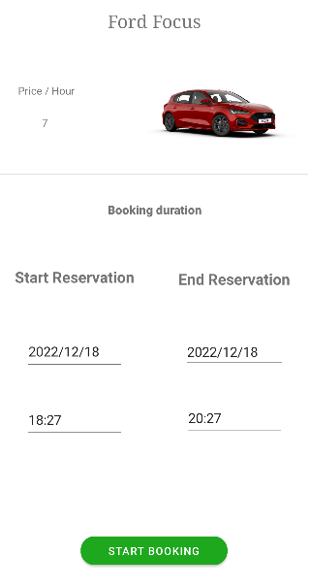
Walkthrough
Book
Andiamo ad effettuare la prenotazione vera e propria del veicolo che abbiamo scelto

Slide 14
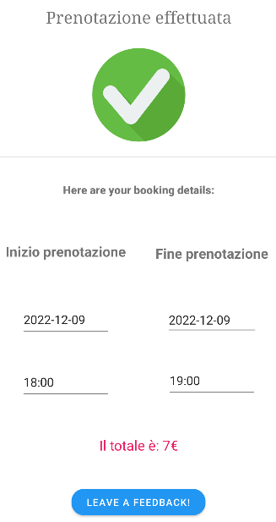
Walkthrough
Payment
Dettagli della prenotazione con inizio e fine della corsa e il prezzo totale da pagare.

Slide 15
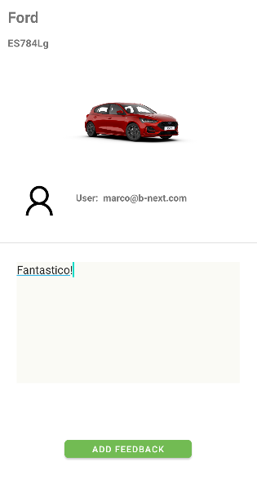
Walkthrough
Leave Feedback
È un modo prezioso per gli utenti di condividere le proprie esperienze e aiutare l'azienda a migliorare il proprio servizio.

Slide 16
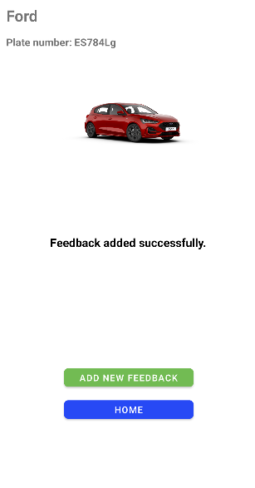
Walkthrough
Feedback Added
È un modo prezioso per gli utenti di condividere le proprie esperienze e aiutare l'azienda a migliorare il proprio servizio.

Slide 17
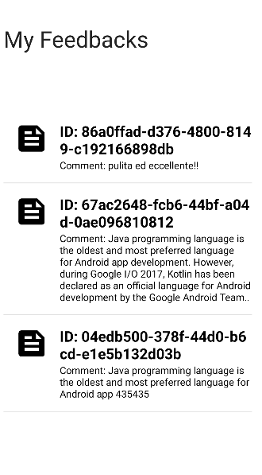
Walkthrough
Feedbacks Archive
Visualizza tutti i feedback
lasciati dall’utente

Slide 18
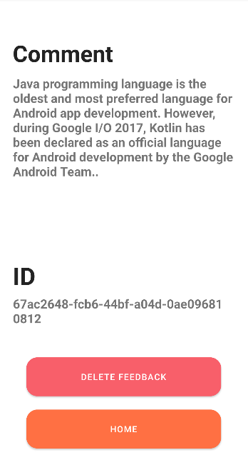
Walkthrough
Feedback Details
È possibile
vedere i dettagli del feedback, come il testo e l’id, e anche cancellarlo.

Slide 19
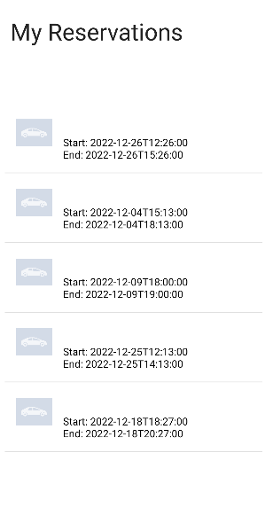
Walkthrough
Reservations Archive
Visualizza tutte le prenotazioni dell’utente

Slide 20
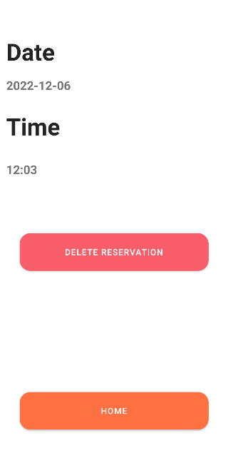
Walkthrough
Reservation Details
È possibile
vedere i dettagli della prenotazione, come data e ora, e anche cancellarla.

Slide 21

Per il futuro
Diverse soluzioni per migliorare l’app:
Firebase backend e social login
Integrazione MapBox o GMaps
Supporto iOS
Android Wear
Redesign UI

Slide 22
Grazie

